Slide 1
Les 3 numpy

Slide 2
Rename kolomnamen
https://www.geeksforgeeks.org/how-to-rename-columns-in-pandas-dataframe/
Pandas Rename Column - GeeksforGeeks
import pandas as pd # Sample DataFrame df = pd.DataFrame({'A': [1, 2, 3], 'B': [4, 5, 6], 'C': [7, 8, 9]}) # Renaming columns df.rename(columns={'A': 'X', 'B': 'Y', 'C': 'Z'}, inplace=True) print(df)

Slide 3
Min max gemiddelde
statistieken = df.iloc[:, 1:-2].agg(["mean", "min", "max"])
.agg
Geagegreerde functies: bereken het gemiddelde minimum en maximum

Slide 4
Loc vs iloc
Loc: location op basis van string
Iloc: integer location
Loc vs Iloc in Pandas: A Guide With Examples | DataCamp

Slide 5
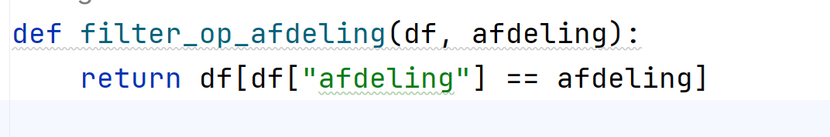
Filteren op dataframe
Functie dat filtert op afdeling
Return wordt terug gestuurd naar hoofdprogramma

Slide 6
Functie op basis van een filter
Loon voor afdeling x
| or
& and
!= niet gelijk aan

Slide 7
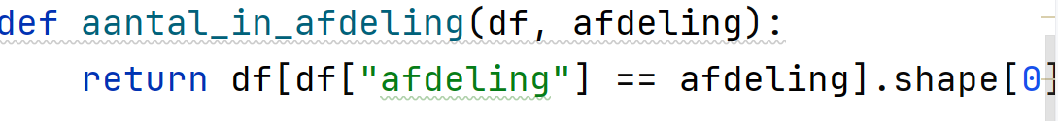
Aantal van bepaalde afdeling

Slide 8
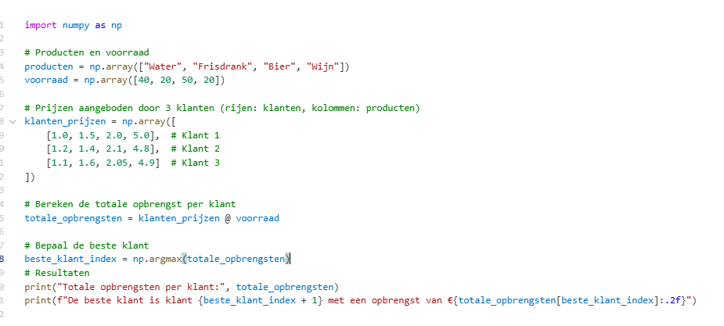
Wie is de beste klant
Arg max, geeft hoogste argument terug in een np array

Slide 9
Demo van df naar sqlite db

Slide 10
oefening
Gebruik de csv muzikanten
Verander de kolom genre naar muziekstijl
Toon muzikanten zijn er van muziekstijl x
Toon muzikanten bespelen instrument y
Toon muzikanten van muziekstijl x en instrument y

Slide 11
oefening
Opgave: Winstoptimalisatie in een supermarkt
Een supermarkt verkoopt vier producten: brood, melk, kaas en eieren. De supermarkt heeft de volgende voorraad:
Brood: 30 stuks
Melk: 50 liter
Kaas: 25 kg
Eieren: 100 stuks
Drie leveranciers bieden verschillende inkoopprijzen per eenheid:
Leverancier 1: €1,20 voor brood, €0,90 per liter melk, €8,50 per kg kaas, €0,25 per ei
Leverancier 2: €1,15 voor brood, €1,00 per liter melk, €8,40 per kg kaas, €0,30 per ei
Leverancier 3: €1,10 voor brood, €0,95 per liter melk, €8,60 per kg kaas, €0,28 per ei

Slide 12
Product | Voorraad | Verkoopprijs (€)
T-shirts | 100 | 15
Broeken | 50 | 40
Jassen | 30 | 80
Schoenen | 20 | 100
Een kledingwinkel verkoopt vier soorten kledingstukken: T-shirts, broeken, jassen en schoenen. De voorraad en verkoopprijzen per stuk zijn als volgt:
Er komen drie verschillende kortingsacties van toepassing:
Actie 1: 10% korting op alle producten
Actie 2: 5% korting op T-shirts en broeken, 15% op jassen en schoenen
Actie 3: 20% korting op jassen, geen korting op de rest
Opdracht
Schrijf een Python-programma met NumPy dat de totale omzet berekent zonder korting.
Bereken de totale omzet voor elke kortingsactie.
Welke actie levert nog steeds de hoogste omzet op?
Bonus: Pas je programma aan zodat je de omzetverlies per actie berekent ten opzichte van de oorspronkelijke omzet.

Slide 13
Muzikanten naar sqlite
Zet de csv muzikanten om naar een sqlite db
Selecteer alle muzikanten
Selecteer muzikanten van genre x
Selecteer muzikanten met instrument y
Selecteer muzikanten met genre x en instrument y

Slide 14
Vragen en coaching

